Slide 1

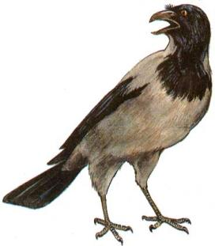
Серая ворона
Выполнила учитель начальных классов
МАОУ Домодедовского лицея №3
г. Домодедово Московской области
Лыкова Елена Анатольевна

Slide 2
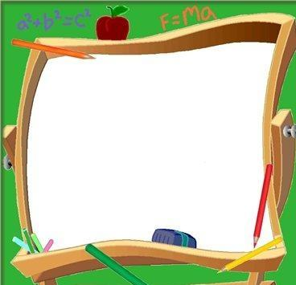
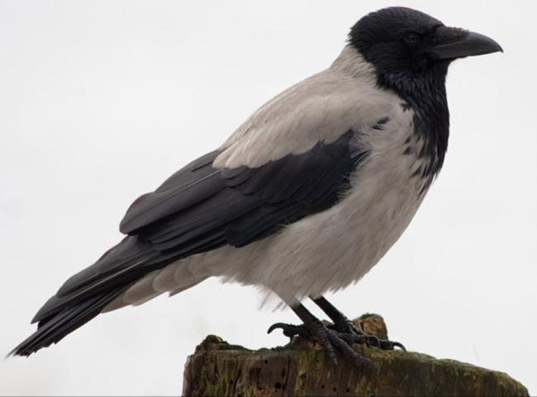

Slide 3
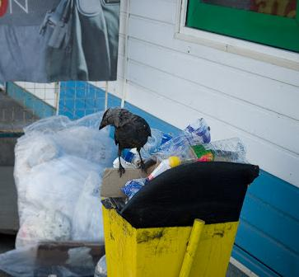
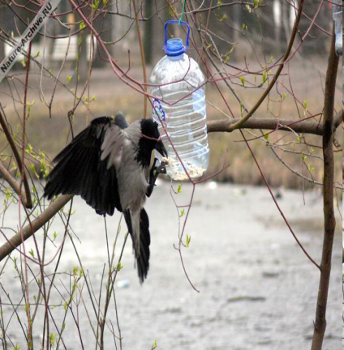

Slide 4
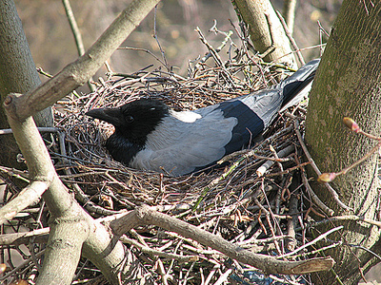
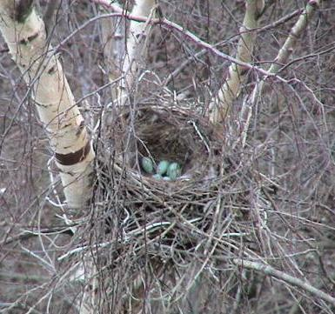

Slide 6
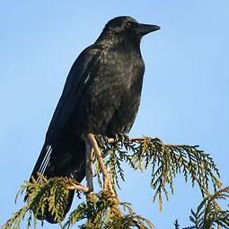
Чёрная ворона

Slide 7
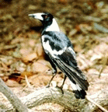
Ворона
органист

Slide 8
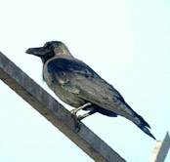
Ворона
индийская
домовая

Slide 9
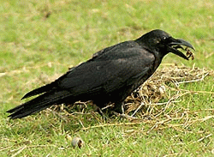
Ворона большеклювая

Slide 10
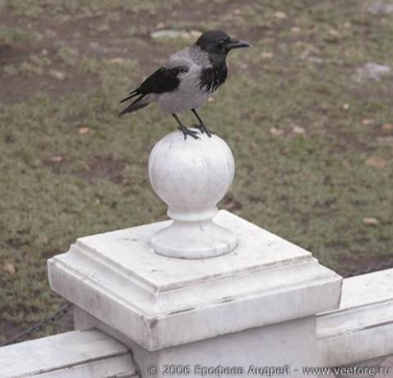

Slide 11
Математика
5
1
2
3
4

Slide 13
Сорока -27лет
Ласточка – ? в 3раза <
Ворона – ? на 40 лет >

Slide 14

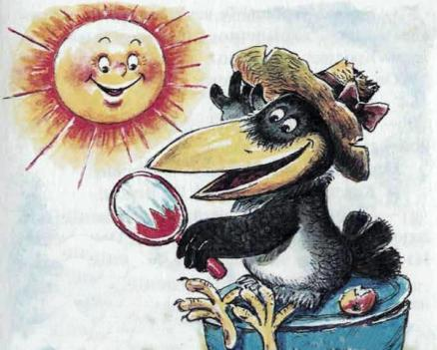

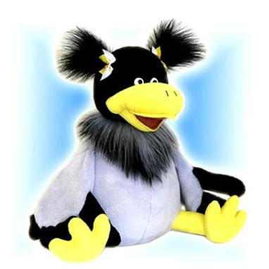
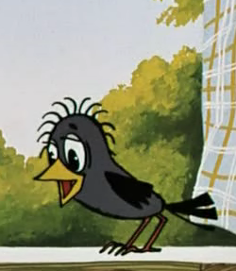

Slide 15
Литературное чтение
Кар!!!

Slide 16
— Кра! — кричит ворона,—Кража.
Караул! Грабеж! Пропажа!
Вор прокрался утром рано!
Брошь украл он из кармана!
Карандаш! Картонку! Пробку!
И красивую коробку!

Slide 17
— Стой, ворона, не кричи!
Не кричи ты, помолчи!
Жить не можешь без обмана!
У тебя ведь нет кармана.

Slide 18
— Как!
— Подпрыгнула ворона
И моргнула удивленно.
— Что ж вы раньше не сказали?!
Кар-р-раул! Кар-р-рман укр-р-али!

Slide 19
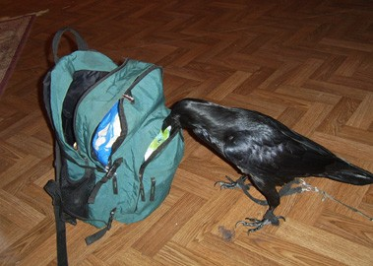
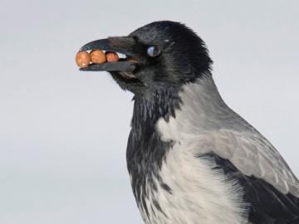

Slide 20
Русский язык

Slide 21
ВОРОНА
Однокоренные слова
воронушка
вороньё
вороний
воронёнок
воронята
воронок

Slide 22

толкование
ворона
Всеядная птица семейства вороновых, серая с чёрным или чёрная
О рассеянном, невнимательном человеке (перен).

Slide 23
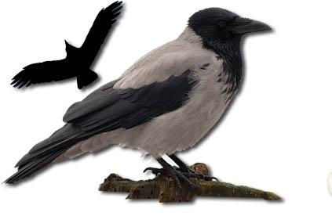
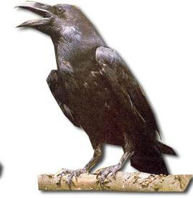
ворон
ворона

Slide 24
Пение

Slide 25

Кар!!!

Slide 26
Спасибо!!!

